Slide 1
«Новогодняя игрушка»
(звёздочка)

Slide 2
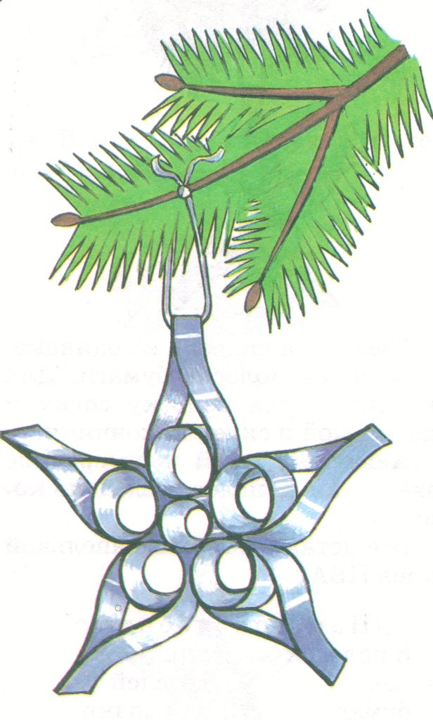

Slide 3
Звёздочка

Slide 4
Звёздочка склеена из
одинаковых узких полосок
бумаги. Для каждого луча полоску согнули капелькой и склеили кончики.
А внутри лучей и посередине звёздочки из полосок сделали колечко.

Slide 5
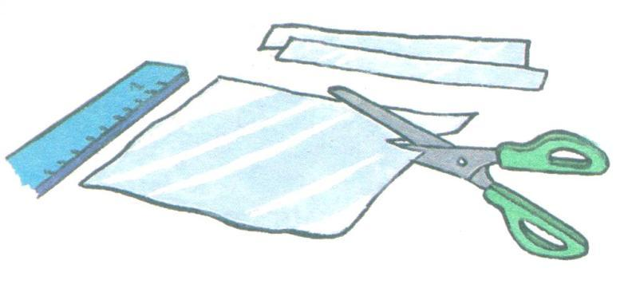
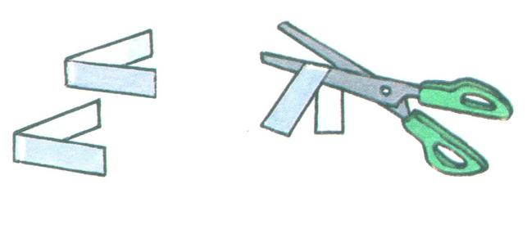
Подберём восемь одинаковых полосок бумаги.
Лучше, если они будут шириной 1 см, длиной 12 см.
Три полоски сложим пополам и разрежем.

Slide 6
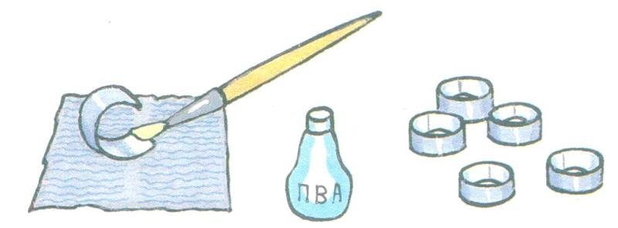
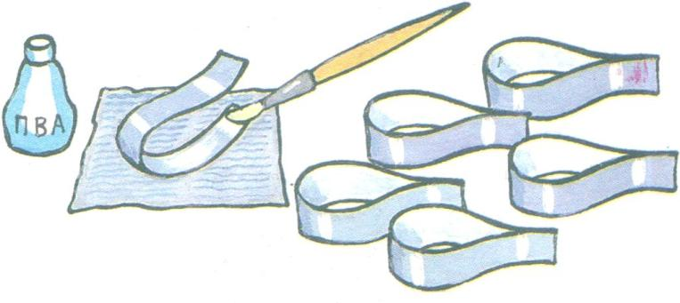
Все короткие полоски склеим в кольца.
Длинные полоски согнём и склеим капелькой.

Slide 7
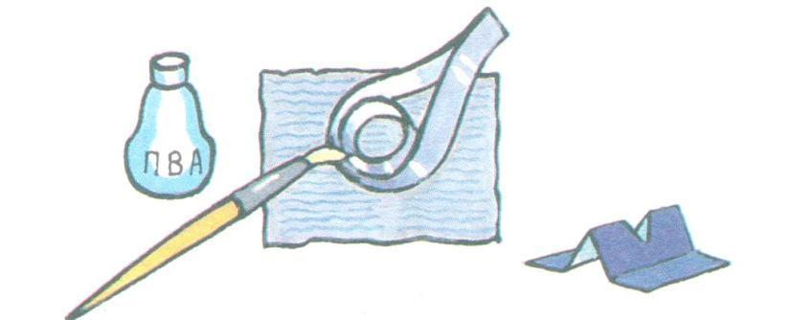

Внутрь каждой бумажной капельки вклеим колечко.
Разложим готовые петельки звёздочкой.

Slide 8
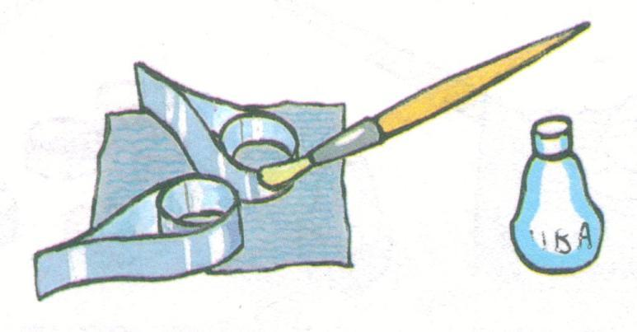

Склеим их попарно за бочок.
В середину звёздочки тоже вклеим колечко.

Slide 9
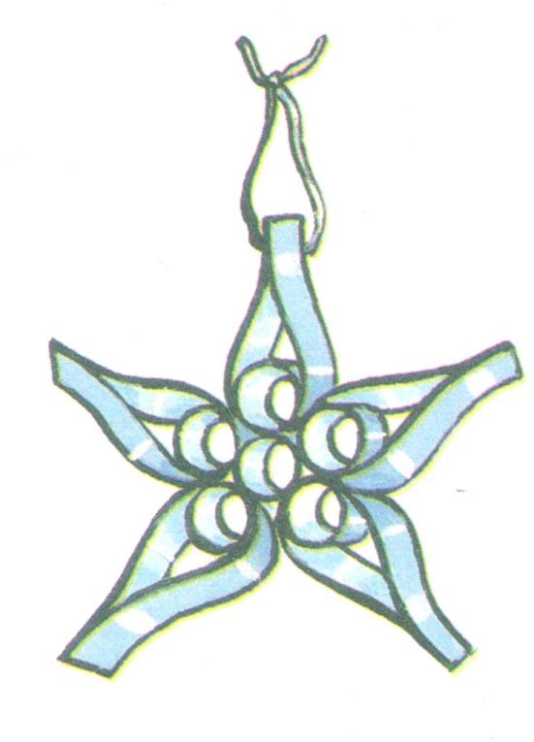
Подвесим звёздочку на нитке от дождика.

Slide 10
Работа над изготовлением новогодней игрушки

Slide 11
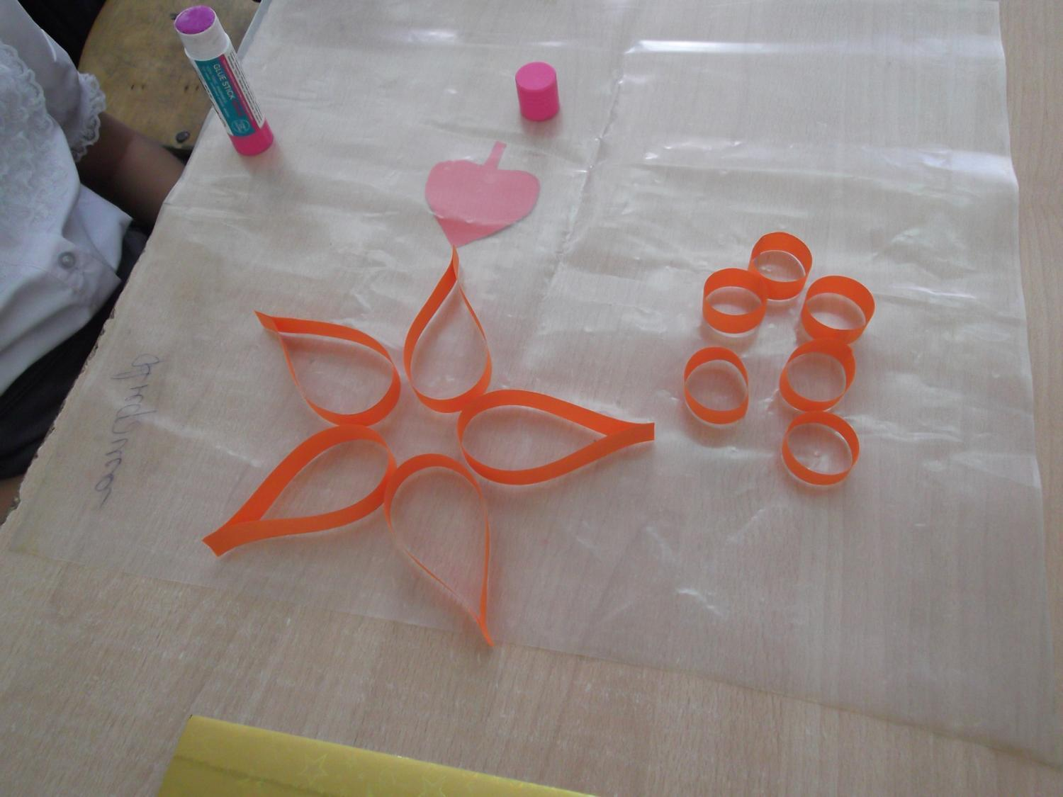

Slide 12
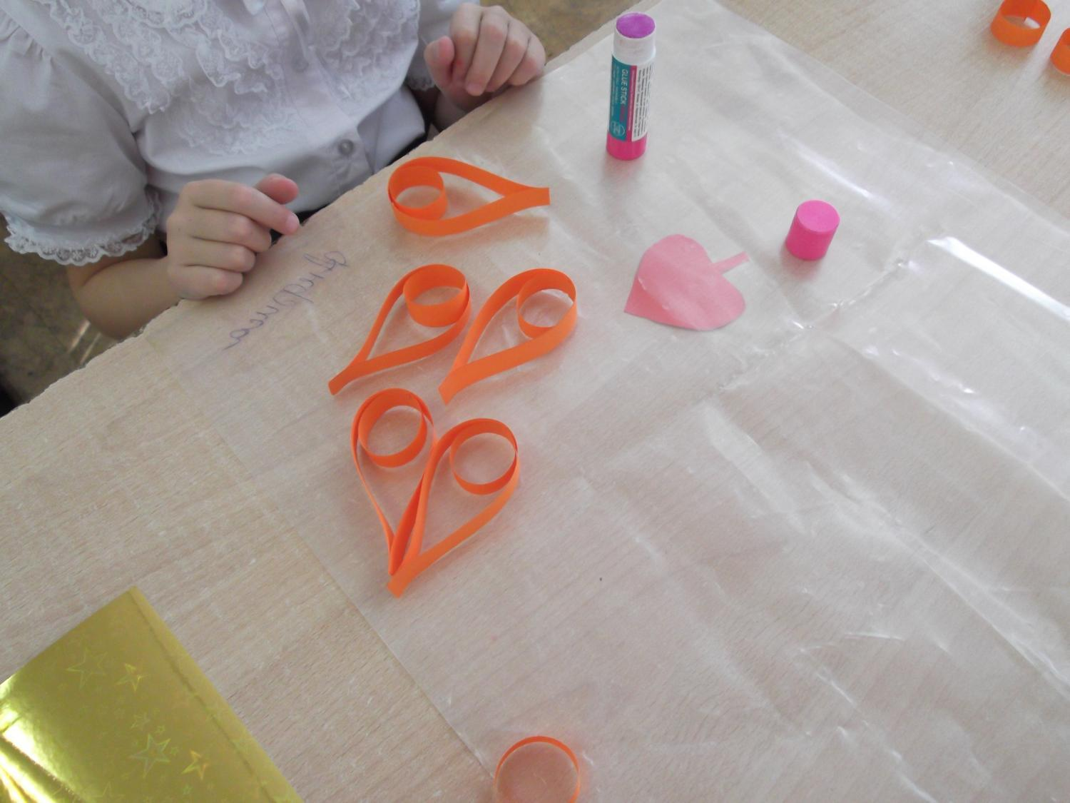

Slide 13
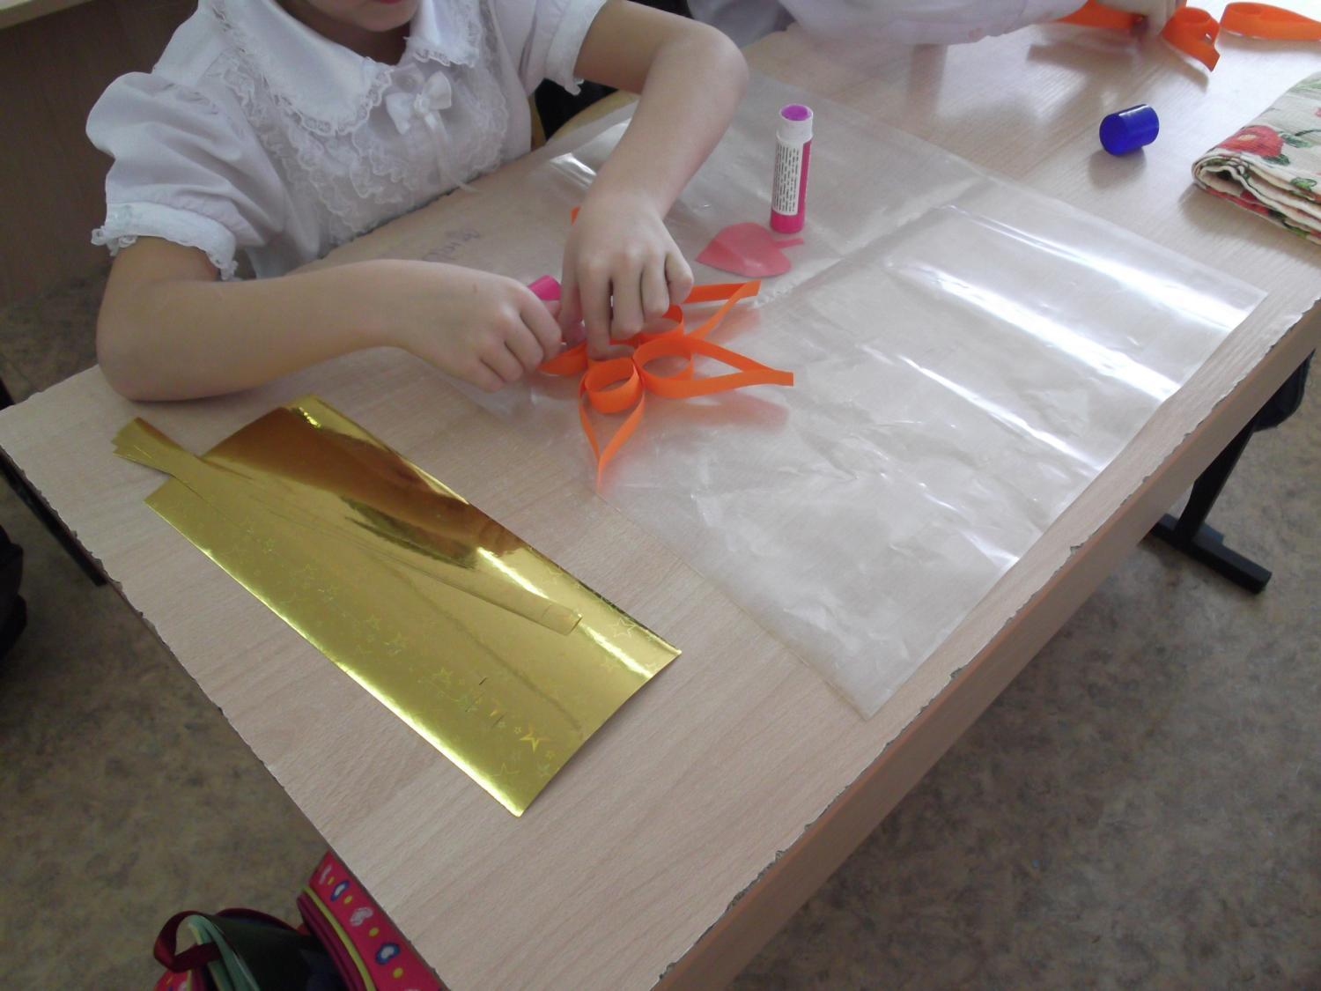

Slide 14
